Slide 1
Η ΤΕΧΝΗ ΤΗΣ ΜΕΣΟΠΟΤΑΜΙΑΣ - Η ΤΕΧΝΗ ΤΗΣ ΑΙΓΥΠΤΟΥ

Slide 2
Κατάλογος Σουμερίων Βασιλέων. Πρόκειται για έναν κα τάλογο που περιλαμβάνει τους Σουμέριους βασιλείς και συντάχθηκε το 1820 π.Χ. επάνω σε έναν ορθογώνιο πλίνθο.
Ζιγκουράτ της Ουρ (2100 π.Χ.).
Σε κάθε πόλη της Μεσοποταμίας υπήρχαν τα ζιγκουράτ (ναοί) που ήταν φτιαγμένα από πλίνθινα κλιμακωτά επίπεδα. Ο ναός του θεού της Σελήνης ήταν τοποθετημένος στην κορυφή του ζιγκουράτ, σύμβολο της φυσικής και πνευματικής ανωτερότητας του θεού

Slide 3
Λάβαρο της Ουρ. Τμήμα στήριξης μουσικού οργάνου (2500 π.Χ. περίπου), ψηφιδωτό με κοχύλια, λαζουρίτη και κόκκινο ασΒεστόλιθο επάνω σε ορυκτή άσφαλτο, Βασιλικό νεκροταφείο Ουρ, Αονδίνο, Βρετανικό Μουσείο.

Slide 4
Απεικονίζεται μια επιτυχής εκστρατεία του βασιλιά της πόλης Ουρ. Στην επάνω λωρίδα εικονίζεται ο βασιλιάς με την ακολουθία του, καθώς και πολλοί αιχμάλωτοι που οδηγούνται προς αυτόν. Στη μέση μια φάλαγγα αιχμαλώτων οδηγείται από πεζούς στρατιώτες με κράνη, ενώ στην κάτω λωρίδα διθέσια άρματα ανοίγουν δρόμο επάνω από τα πτώματα του εχθρού.

Slide 5
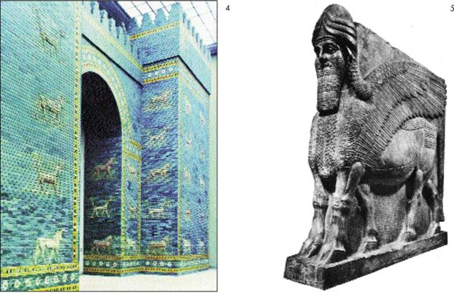

Slide 6
Πύλη της Ιστάρ (Ιράκ) (7ος-8ος π.Χ. αι.), επισμαλτωμένοι πλίνθοι, Βερολίνο, αναπαράσταση στο Μουσείο της Περγάμου.
Πομπική πύλη στο ανάκτορο του Ναβουχοδονόσορα, στο οποίο υπήρχαν επίσης οι περίφημοι κρεμαστοί κήποι και ο Πύργος της Βαβέλ ύψους 90 μέτρων. Ως υλικό δόμησης έχει χρησιμοποιηθεί το τούβλο, το οποίο όμως έχει καλυφθεί με εφυαλωμένα πλακάκια. Η διακόσμηση παρουσιάζει ταύρους, που είναι το ιερό ζώο των Σουμερίων, και δράκους, που είναι το σύμβολο του Βαβυλώνιου θεού Μαρδούκ. Η αψίδα με τις ανάγλυφες παραστάσεις που πρωτοεμφανίζεται εδώ εξελίχθηκε αργότερα, σε άλλους πολιτισμούς, ως μια σημαντική αρχιτεκτονική μορφή. Αυτή η πύλη ήταν μία από τις έξι μνημειακές πύλες του οχυρού της Βαβυλώνας.
"Ααμασσού" (750 π.Χ. περίπου), ασβεστόλιθος, Παρίσι, Μουσείο Λούβρου.
Ο φτερωτός ταύρος με το ανθρώπινο κεφάλι συνδυάζει τη δύναμη του ζώου με την πνευματική δύναμη του ανθρώπου. Το ιδιαίτερο χαρακτηριστικό αυτού του αγάλματος είναι τα πέντε πόδια, έτσι ώστε από όποια πλευρά και να το κοιτάξει κανείς εμφανίζεται με τέσσερα πόδια.

Slide 7
Ανάμεσα στα επιτεύγματα των κατοίκων της περιοχής περιλαμβάνεται και η ανακάλυψη του τροχού και του αρότρου. Αξιοποιώντας αυτά τα επιτεύγματα αναπτύχθηκαν πόλεις, που γρήγορα εξελίχθηκαν σε αυτοκρατορίες. Οι πρώτοι κάτοικοι της περιοχής ήταν οι Σουμέριοι, ακολούθησαν οι Ασσύριοι και στη συνέχεια οι Βαβυλώνιοι, οι οποίοι δημιούργησαν μια τεράστια αυτοκρατορία.

Slide 8
Οι Σουμέριοι ανακάλυψαν τη γραφή, (η οποία έμεινε στην ιστορία ως σφηνοειδής) πράγμα που επέτρεψε την καταγραφή των γεγονότων και συνεπώς την ανάπτυξη και τη διάδοση του πολιτισμού της περιοχής.
Ο πολιτισμός των Σουμερίων αναπτύχθηκε κυρίως στις πόλεις Ουρ, Ουρούκ και Λαγκάς. Οι γραφείς κατέγραφαν τις πληροφορίες με καλάμι επάνω σε πέτρινες πλάκες. Οι Σουμέριοι ανέπτυξαν και αξιόλογη λογοτεχνία. Το Έπος του Γιλγαμές είναι το πρώτο σημαντικό ποίημα στην ιστορία της ανθρωπότητας. Ακόμα, ανακάλυψαν τη χρήση των αριθμών, ένα σύστημα που βασίζεται στον αριθμό 60 με το οποίο μέχρι σήμερα μετράμε την ώρα και τις μοίρες.

Slide 9
Οι Βαβυλώνιοι αντέγραψαν τη μνημειώδη ασσυριακή αρχιτεκτονική. Όταν η Βαβυλώνα κατακτήθηκε από τους Πέρσες (539 π.Χ.), δημιουργήθηκε η αυτοκρατορία των Αχαιμενιδών, η ο ποία εξαπλώθηκε από την Ινδία ως τη Μεσόγειο και υιοθέτησε στοιχεία αρχιτεκτονικής από τους κατακτημένους λαούς όπως τα εφυαλωμένα τούβλα, τα γλυπτά με τους φτερωτούς ταύρους, τους κίονες με τις ραβδώσεις κ.ά.

Slide 10
Η επεξεργασία του ελεφαντόδοντου έδωσε θαυμάσια έργα, που πιθανόν να κατασκευάζονταν σε εργαστήρια μέσα στα ανάκτορα.
Η πτώση της Βαβυλώνας το 539 π.Χ. σήμανε το τέλος της καλλιτεχνικής δημιουργίας, ίσως επειδή η τέχνη εκείνης της εποχής είχε συνδεθεί με τους μεγάλους ηγέτες των βασιλείων.

Slide 11
Την Αίγυπτο ο Ηρόδοτος την ονόμασε "δώρο του Νείλου", επειδή ο Νείλος αποτελούσε την κύρια πηγή πλούτου αυτής της χώρας.
Στην κοιλάδα του Νείλου, το 5000 π.Χ. περίπου, εμφανίστηκαν οι πρώτοι μόνιμα εγκατεστημένοι γεωργοί. Αυτοί δημιούργησαν δύο βασίλεια: της Άνω και της Κάτω Αιγύπτου.
Η Αίγυπτος ενώθηκε για πρώτη φορά κάτω από ένα μοναδικό άρχοντα το 3100 π.Χ., δηλαδή 400 χρόνια πριν από την "εποχή των πυραμίδων", ενώ η τέχνη και η αρχιτεκτονική που αναπτύχθηκαν εκεί έφτασαν στο απόγειό τους με τις πυραμίδες της Γκίζας.

Slide 12
Στήλη του Θησαυροφύλακα, 12η δυναστεία (1991-1786 π.Χ. περίπου), πέτρα, Φλωρεντία, Αρχαιολογικό Μουσείο. Οι πλάκες που βρέθηκαν μέσα σε αιγυπτιακούς τάφους είχαν γραμμένες με ιερογλυφικά ευχές που απευθύνονταν στις θεότητές, προκειμένου αυτές να εξασφαλίσουν την αιώνια ζωή στους νεκρούς. Ένα μεγάλο μέρος της γνώσης μας για τη ζωή στην Αίγυπτο προέρχεται από τα ταφικά ευρήματα (κτερίσματα).

Slide 13
Σαρκοφάγος του Τουταγχαμών (1300 π.Χ. περίπου), Κάιρο, Αιγυπτιακό Μουσείο. Οι σαρκοφάγοι έφεραν μαγικές ρήσεις που βοηθούσαν την ψυχή να φύγει από τον Κάτω Κόσμο και να ταξιδέψει στη μελλοντική ζωή. Ο πλούτος και η κοινωνική θέση των Φαραώ εκφράζονταν μέσα από την πολυτελή κατασκευή και διακόσμηση των σαρκοφάγων τους

Slide 14
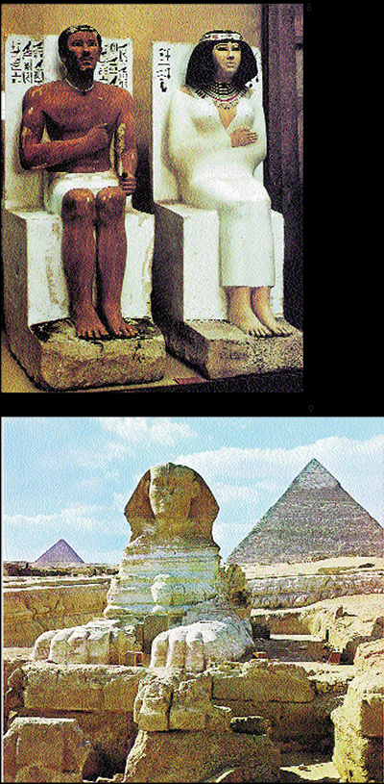

Slide 15
Ο Ραχοτέπ και η Νοφρέτ, 4η δυναστεία, ασβεστόλιθος, ύψος 1,20 μ., Μουσείο Καίρου.
Ο πλούτος του Ραχοτέπ και η θηλυκότητα της Νοφρέτ αποδίδονται με τα ρούχα και τα κοσμήματα της Νοφρέτ. Οι άντρες απεικονίζονται πάντοτε πιο σκούροι, ενώ οι γυναίκες ανοιχτόχρωμες. Οι επιγραφές στους θρόνους αναφέρουν τα ονόματα και τους τίτλους των εικονιζομένων.
Η Μεγάλη Σφίγγα (2530 π.Χ. περίπου), Γκίζα.
Μπροστά από τις πυραμίδες της Γκίζας υπάρχει αυτό το πέτρινο σώμα λιονταριού με κεφάλι βασιλιά. Θεωρείται ότι απεικονίζει το Φαραώ Χεφρήνο και συμβολίζει μια μορφή του Ήλιου.

Slide 16
Η αιγυπτιακή ζωγραφική ακολουθούσε αυστηρούς κανόνες αναπαράστασης. Χαρακτηρίζεται από ευκρινή περιγράμματα, τα οποία οι δημιουργοί γέμιζαν με επίπεδο και καθαρό χρώμα. Τα πράγματα αποδίδονταν με βάση τη γνώση που είχαν οι άνθρωποι γι' αυτά και όχι με βάση τη συγκεκριμένη οπτική γωνία που εμφανίζονταν. Για να είναι ένα σχέδιο σαφές, έπρεπε να ακολουθεί τις πιο χαρακτηριστικές όψεις των αντικειμένων. Για παράδειγμα, το μάτι και το στήθος παρουσιάζονταν μετωπικά, ενώ το πρόσωπο και το υπόλοιπο σώμα πλάγια. Οι καθιστές φιγούρες εικονίζονταν με τα χέρια επάνω στα γόνατα. Τα ιερογλυφικά λειτουργούσαν επεξηγηματικά και συνόδευαν τις παραστάσεις.

Slide 17
Η γλυπτική αναπτύχθηκε ιδιαίτερα στην Αίγυπτο. Μαλακά υλικά λαξεύονταν με χάλκινα ή μπρούτζινα εργαλεία. Στη συνέχεια ήταν δυνατόν να επιχρυσωθούν και να χρωματιστούν. Τα αγάλματα των Φαραώ και των θεών ήταν λαξευμένα επάνω σε σκληρές πέτρες όπως ο γρανίτης, για να διατηρηθούν "αιώνια". Τα αγάλματα των ιδιωτών βρέθηκαν μέσα σε "παρεκκλήσια" ή εντοιχισμένα σε ένα είδος "αναπαυτηρίου", που επικοινωνούσε μέσω μιας στενής σχισμής με τον κόσμο των ζωντανών.

Slide 18
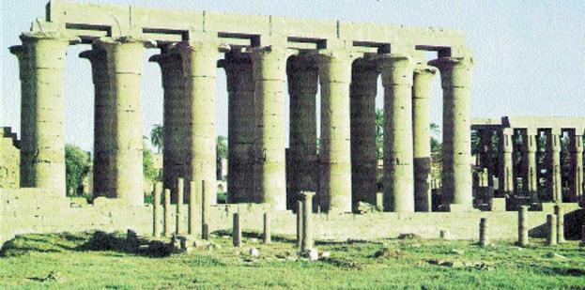
Κιονοστοιχία του ναού του Άμμωνα, Λούξορ, 18η δυναστεία (1400-1360 π.Χ. περίπου), ύψος κίονα 22,5 μ.
Η κιονοστοιχία αυτή έχει μήκος 53 μ. και αποτελείται από επτά παπυρόσχημους κίονες στην κάθε πλευρά. Οι κίονες μοιάζουν με τεράστια πέτρινα φυτά παπύρου.

Slide 19
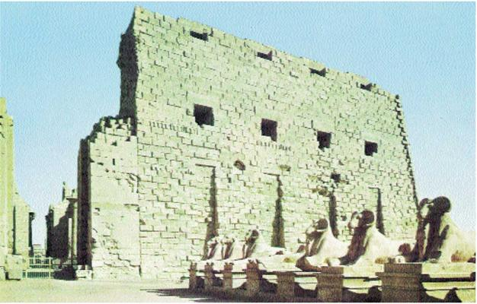
Πυλώνας εισόδου του ναού του Άμμωνα, Καρνάκ, "λεωφόρος των κριών".
Όταν ήταν βασιλιάς ο Ραμσής ο Β', ο ναός του Λούξορ ήταν ενωμένος με το ναό του Καρνάκ με μια πλακόστρωτη λεωφόρο πλαισιωμένη από λέοντες, εν είδει σφίγγας, με κεφάλι κριαριού. Κάθε χρόνο το είδωλο του Αμμωνα έκανε, μέσω του Νείλου (μέσα σε ιερή βάρκα), τη διαδρομή Λούξορ - Καρνάκ, για τη γιορτή του Ιωβηλαίου.

Slide 20
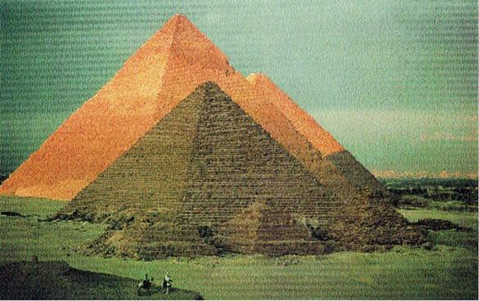

Slide 21
ΟΙ ΠΥΡΑΜΙΔΕΣ ΤΗΣ ΓΚΙΖΑΣ (2723-2563 π.Χ. περίπου)
Πρόκειται για τις πυραμίδες του Μυκερίνου, του Χεφρήνου και του Χέοπα. Δεσπόζει με το μέγεθός της η πυραμίδα του Χέοπα, με ύψος 146,5 μ., πλευρά 235 μ. και 52 μοίρες κλίση. Οι τέσσερις έδρες της πυραμίδας είναι απόλυτα ευθυγραμμισμένες με τα τέσσερα σημεία του ορίζοντα. Οι πυραμίδες χτίζονταν κατά τη διάρκεια της ζωής ενός Φαραώ. Υπολογίζεται ότι, για να χτιστούν, χρειαζόταν χιλιάδες άντρες να δουλεύουν επί είκοσι χρόνια, τοποθετώντας τεράστιους ογκόλιθους που ζύγιζαν μέχρι και δεκαπέντε τόνους ο καθένας. Οι ογκόλιθοι σέρνονταν επάνω σε ράμπες (κεκλιμένες εξέδρες) ή -σύμφωνα με τον Ηρόδοτο- μεταφέρονταν με ανυψωτικές μηχανές. Η μούμια του Φαραώ, που ήταν τοποθετημένη μέσα στη σαρκοφάγο, ερχόταν με πλοίο από το Νείλο. Μέσω μιας σκεπαστής οδού που υπήρχε μέσα στον ταφικό ναό και ύστερα από μια τελετή που επιτελούσαν οι ιερείς, εναπόθεταν το νεκρό βαθιά μέσα στην πυραμίδα, την οποία σφράγιζαν με έναν τεράστιο ο γκόλιθο. Γύρω από τις πυραμίδες υπήρχε μια ολόκληρη νεκρόπολη. Οι μικρότερες πυραμίδες φτιάχτηκαν για τις βασίλισσες, ενώ για τους ηγεμόνες και τους αυλικούς έχτιζαν τους μασταμπά*.

Slide 22
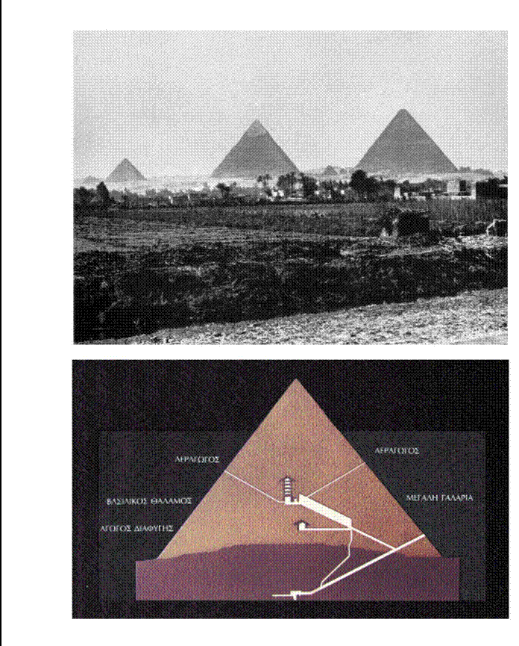

Slide 23
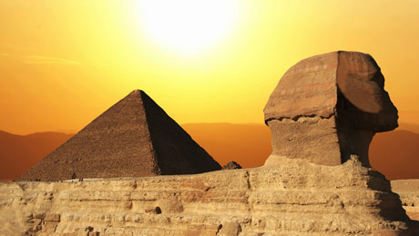

Slide 24
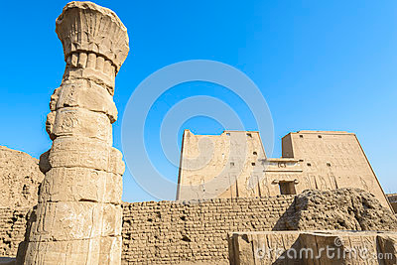

Slide 25
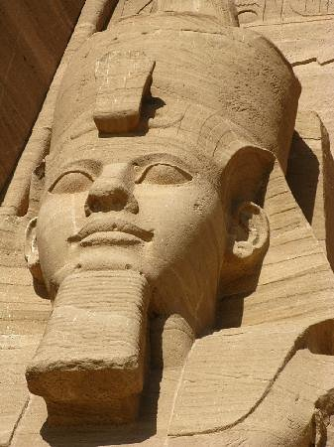

Slide 26
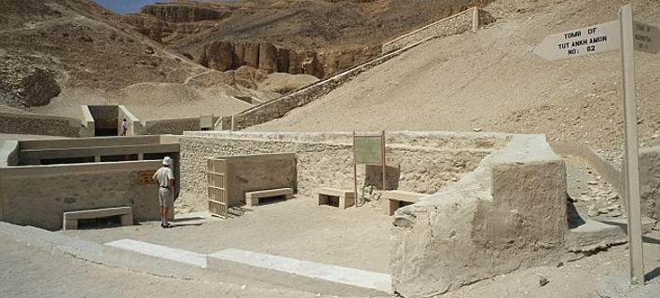

Slide 27
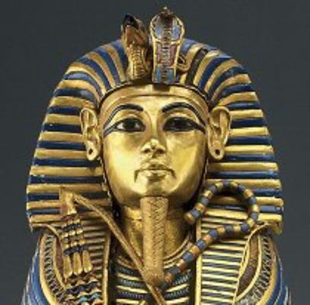

Slide 28
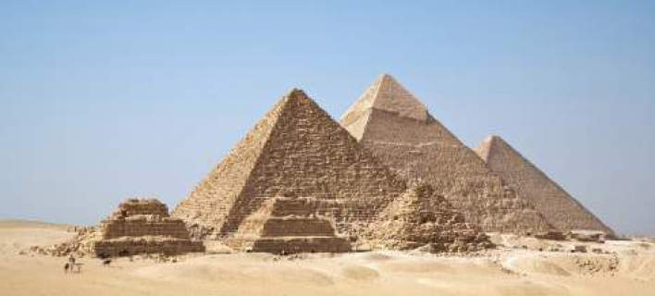

Slide 29
Σας ευχαριστώ για την προσοχή σας!

